Slide 1

ФГУГП «ГИДРОСПЕЦГЕОЛОГИЯ»
ЦЕНТР ГОСУДАРСТВЕННОГО МОНИТОРИНГА СОСТОЯНИЯ НЕДР
Состояние мониторинга геологической среды в береговых зонах водных объектов, вопросы координации работ и информационного обмена между исполнителями
Докладчик:
Виктор Вартанович Маркарьян

Slide 2
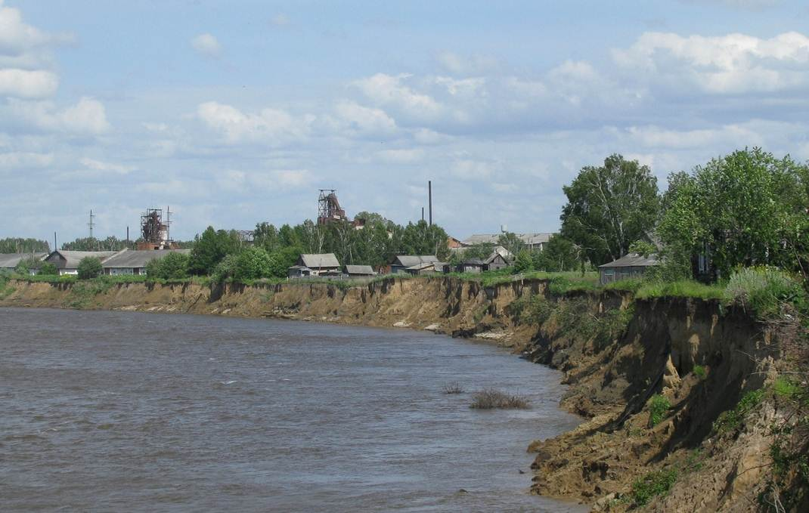
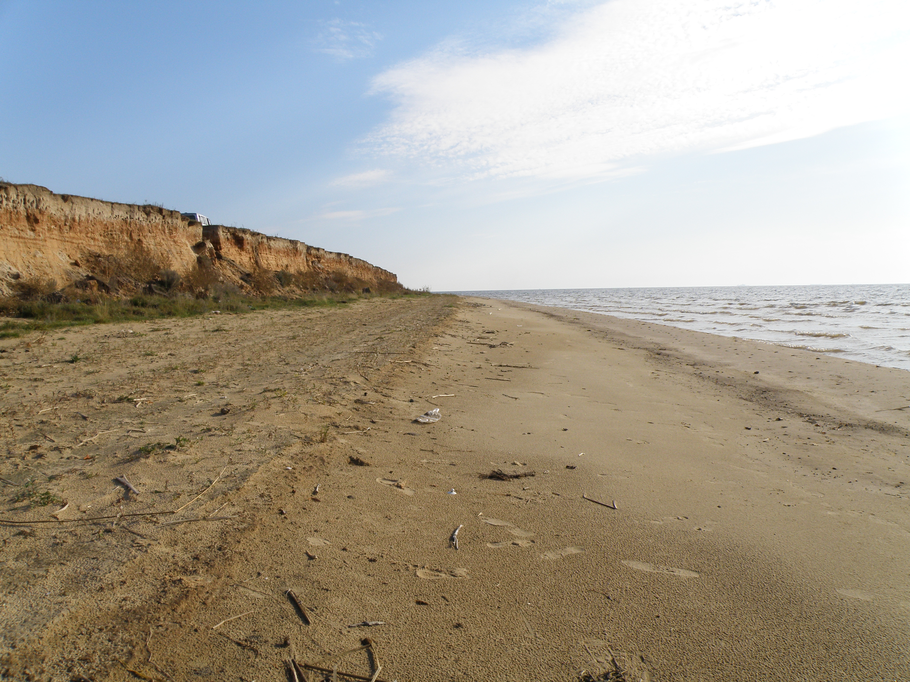
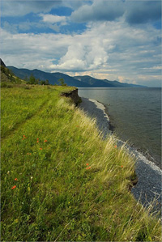
Районы и объекты, входившие в состав наблюдательной сети ГМСН за береговыми процессами
Речная береговая эрозия :
нижнее течение Волги и Дона,
реки Северо-Западного Кавказа
реки Терско-Кумской равнины
высокогорные реки Восточной части Северного Кавказа;
среднее течение р. Урал
верховья р.Камы
населенные части долин р. Оби и Иртыша
трансграничные реки юга Дальнего Востока
Абразионно-аккумулятивные процессы :
южное побережье Таганрогского залива аккумулятивные формы Ейского полуострова
абразионные берега Таманского полуострова
Бугазско-Витязевская коса
Имеретинская бухта
побережье Каспийского моря от устья р. Сулак до г. Махачкала
Южно – Дагестанская область побережья Каспийского моря
абразионные берега о. Сахалин
пересыпи Западной Камчатки
Водохранилища :
Волгоградское, Цимлянское, Краснодарское, Рыбинское,
Куйбышевское, Чебоксарское,
Саратовское, Волгоградское, Камские, Ириклинское, Новосибирское, Красноярское, Братское, Зейское
Абразионные берега оз. Байкал

Slide 3
Количество наблюдательных участков за береговыми процессами в составе ГМСН по состоянию на 2009г.

Slide 4
В районах с высокой активностью береговых процессов для информационного обеспечения мероприятий по предотвращению ЧС, в составе ГМСН, решались следующие задачи::
Учет современных проявлений геологических процессов на основе их картирования и ведения баз данных
Наблюдения за динамикой проявлений процессов, оценка регионального режима их активности и воздействий на хозяйственные объекты и земли различного назначения
Краткосрочный прогноз фоновой активности процессов

Slide 5
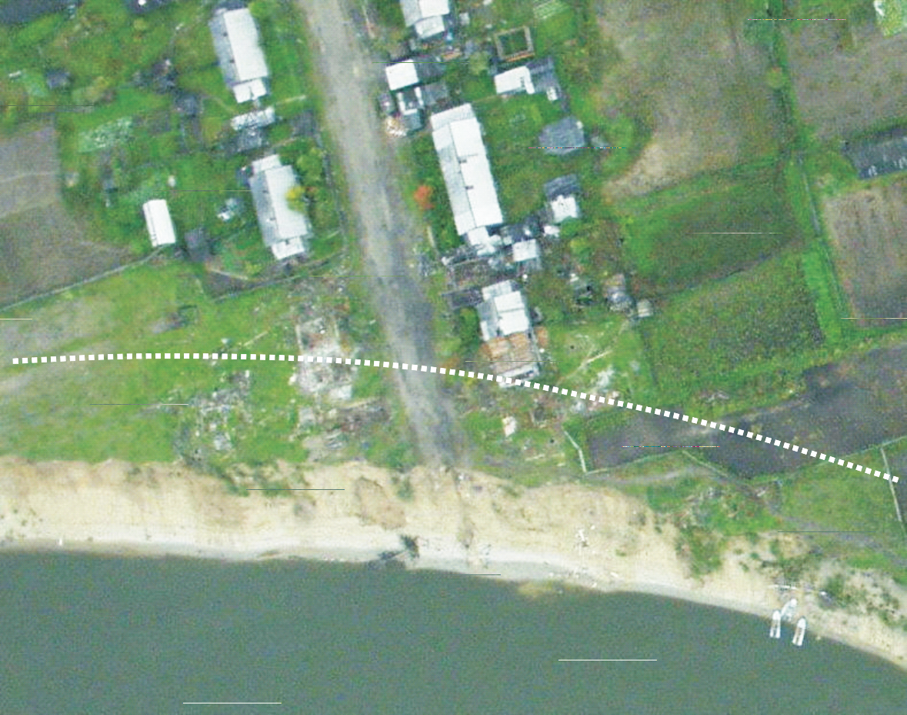
Пример катастрофического развития речной эрозии: динамика процесса на Чулым в п. Комсомольск Томской области (аэроснимок 2001 г., линией показано положение бровки в 2004 г.)
(РЦ ГМСН по Сибирскому федеральному округу)

Slide 6
Региональные активизация речной береговой эрозии зафиксированы
в 2002, 2005-2006, 2008-2009 и 2010 г.г.
        2002г.
Кавказ, Сибирь, Дальний Восток
        2005-2006 г.г.
низовья р. Волги;
среднее и нижнее течение рек Западного Кавказа
реки Центрального Кавказа
нижнее течение р. Терек
реки Иркутской, Омской областей, Республики Алтай, Байкальской горной области
реки Приморского и Камчатского краев
        2007-2008г.г.
р. Урал и крупные притоки – р.р. Сакмара и Илек
реки Томской области
реки Камчатского и Приморского краев
        2008-2009г.г.
реки восточной части Кавказа
реки Республики Алтай
реки юга Дальневосточного федерального округа
        2010г.
реки Туапсинского, Геленджикского и Апшеронского районов Краснодарского края

Slide 7
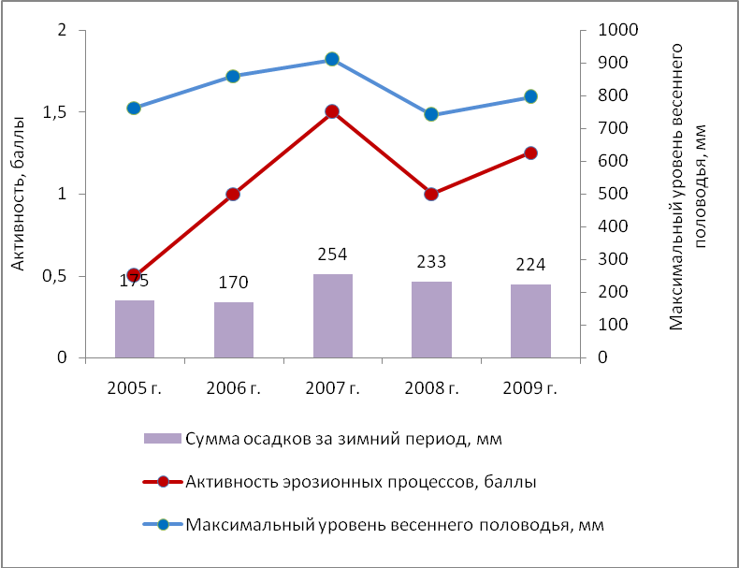
Зависимость активности речной береговой эрозии от гидрометеорологических факторов
(р. Обь, г. Колпашево, Томская область; РЦ ГМСН по Сибирскому федеральному округу)

Slide 8
Активизации абразионного процесса зафиксированы в 2003-2004, 2005-2007, 2008 - 2009г.г.
        2003-2004г.г.
Каспийское побережье Республики Дагестан (на участке Махачкала-Каспийск)
Ейское побережье Азовского моря и Черноморское побережье Таманского полуострова
        2005-2007 г.г.
Имеретинская бухта (2007г.)
Южно – Дагестанская область Каспийского побережья
абразионные берега дальневосточных морей в пределах Камчатского края и Сахалина (2006г.)
        2008-2009г.г.
Имеретинская бухта (2009г.)
абразионные участки дальневосточных морей в пределах Камчатского края и Сахалина

Slide 9
Активизации процессов переработки берегов водохранилищ фиксировались в основном в Приволжском федеральном округе:
в Республике Татарстан – в 2006-2007гг.
в Пермском крае – в 2006-2008гг.
в Оренбургской области – в 2007-2008гг.
в Саратовской области – в 2008г.
Величины отступания
абразионного уступа левого берега Волгоградского водохранилища и высоты паводка (ТЦ ГМСН по Саратовской области)

Slide 10
Чрезвычайные ситуации, вызванные активизацией береговых процессов, на территории Российской Федерации в период 2005-2009 г. г.

Slide 11
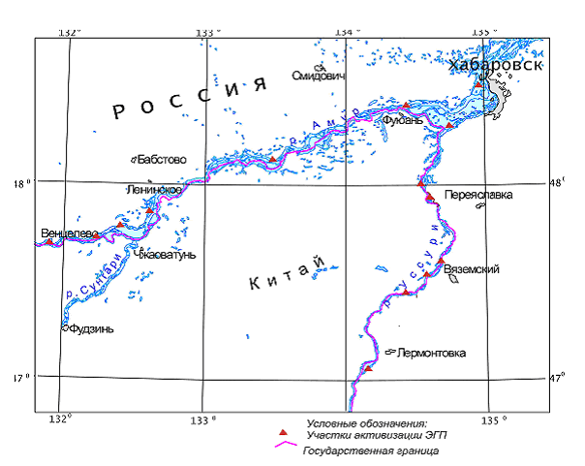
Участки активизации речной боковой эрозии в долинах приграничных рек Амур и Уссури на которых прогнозируется смещение фарватера (Дальневосточный РЦ ГМСН)

Slide 12
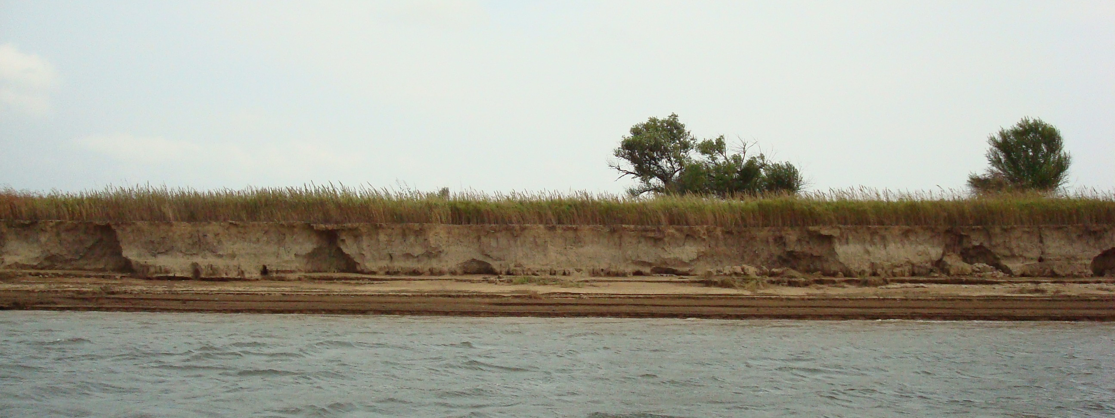
Участок активного размыва берегового уступа р.Уссури
(Дальневосточный РЦ ГМСН)

Slide 13
Вопросы координации работ и информационного обмена между исполнителями
Государственный мониторинг состояния недр
Государственный мониторинг состояния недр является подсистемой единой государственной системы предупреждения и ликвидации чрезвычайных ситуаций (РОСЧС). В этом аспекте ГМСН исследует, прежде всего, процессы разрушения массивов горных пород и переформирования геологической среды, создающие разнонаправленные угрозы для населения и антропогенных объектов.
Государственный мониторинг водных объектов
Государственный мониторинг водных объектов (включая мониторинг состояния дна и берегов водных объектов) осуществляется в целях: своевременного выявления и прогнозирования негативных процессов, влияющих на качество воды в водных объектах и их состояние, разработки и реализации мер по предотвращению негативных последствий этих процессов (Водный кодекс, Ст.30).
Общие задачи:
Координация работ и комплексирование исследований (создание скоординированных программ мониторинга)
Организация межведомственного информационного обмена
Интеграция мониторинговой информации в единой базе данных

Slide 14
Спасибо за внимание!

